Slide 1
20 – января / День Республики Крым
Презентацию подготовил
учитель истории и обществознания
МБОУ «СШ №16»
Долецкий Эдуард Владимирович

Slide 2
Крымский полуостров —"природная жемчужина Европы" - в силу своего географического положения и уникальных природных условий с античных времен являлся перекрестком многих морских транзитных дорог, соединявших различные государства, племена и народы.

Slide 3
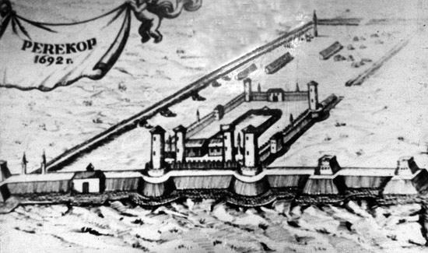
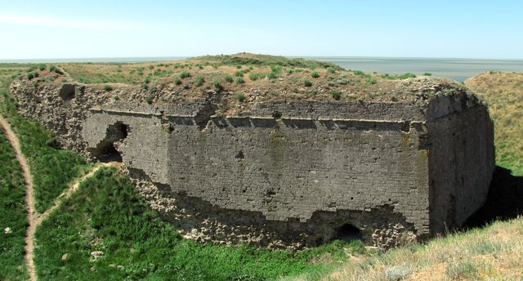
Таврика - таким было первое название полуострова, закрепившееся за ним с античных времен. Современное название "Крым" стало широко использоваться только после XIV века.

Slide 4
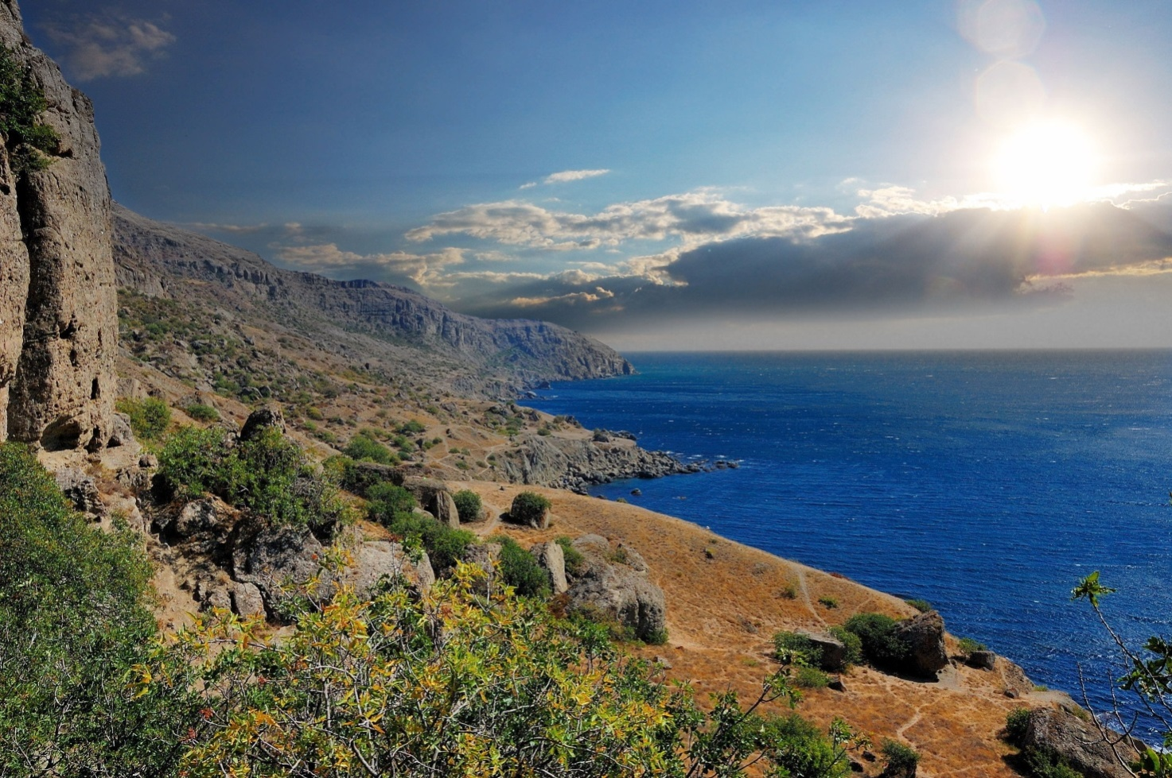
Крым – это уникальный полуостров

Slide 5
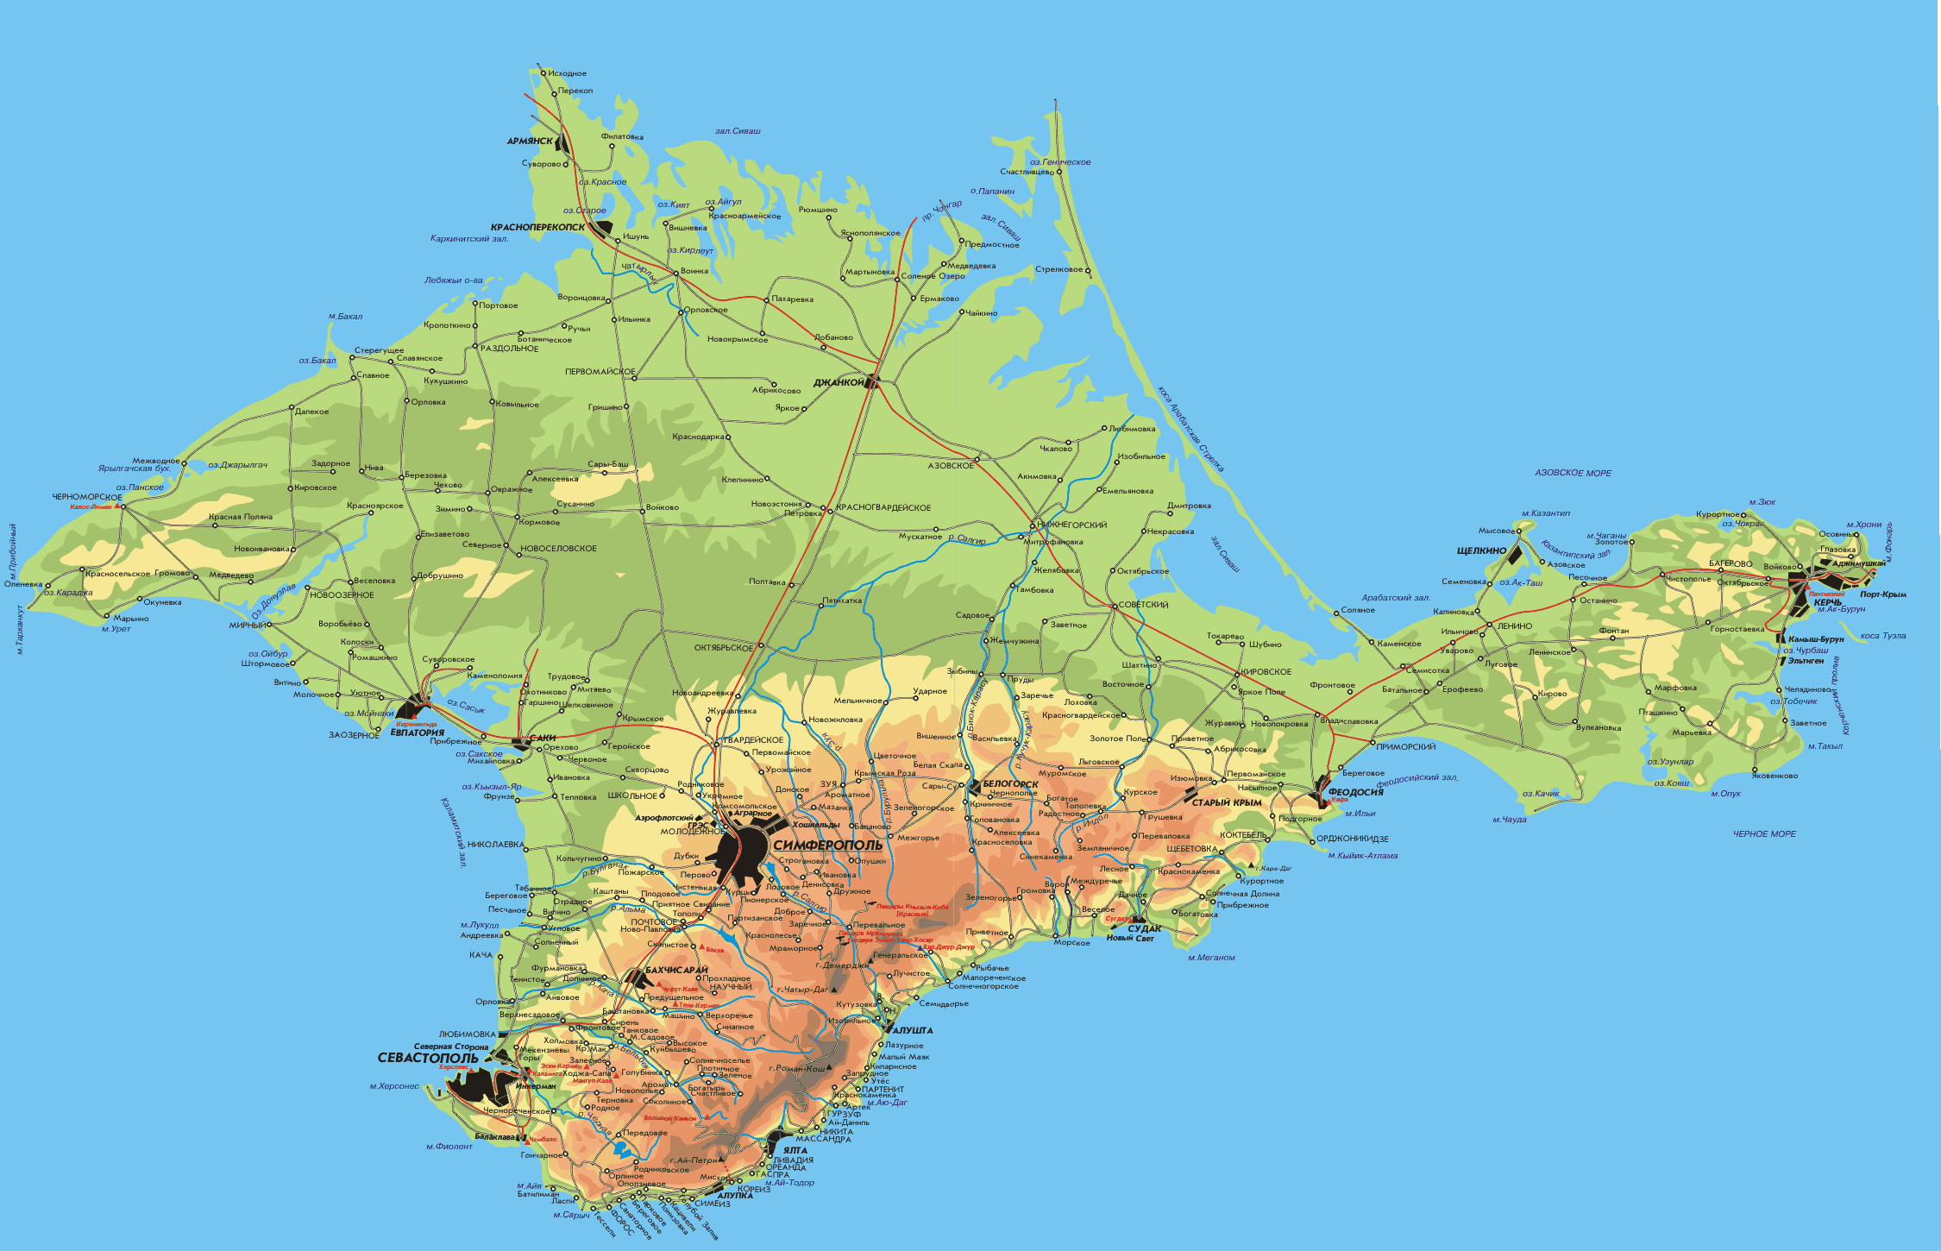
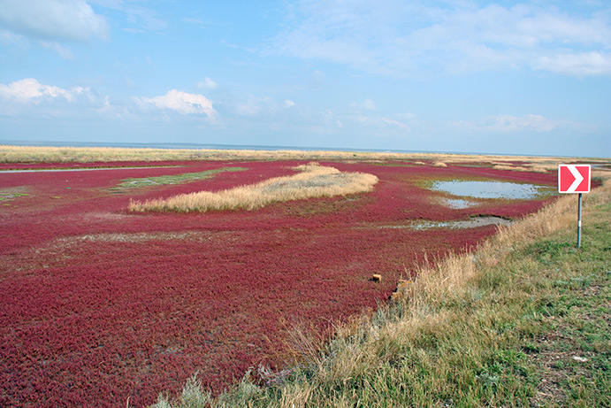
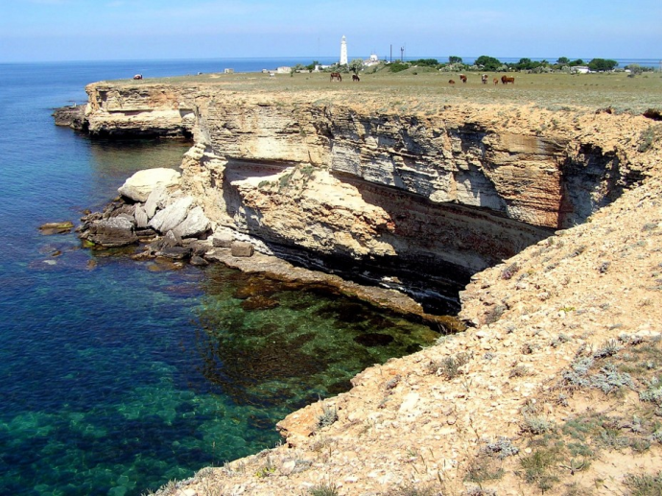
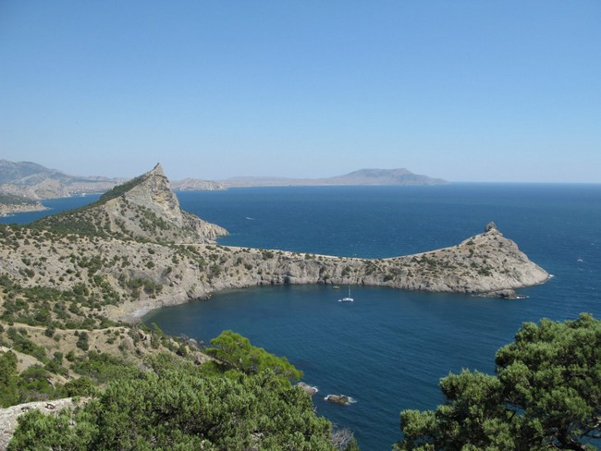
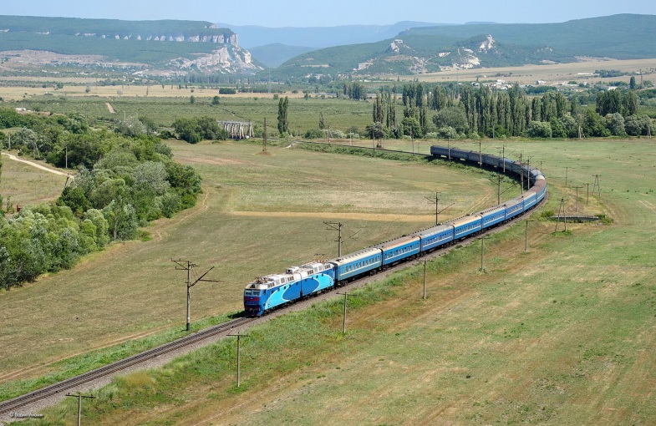
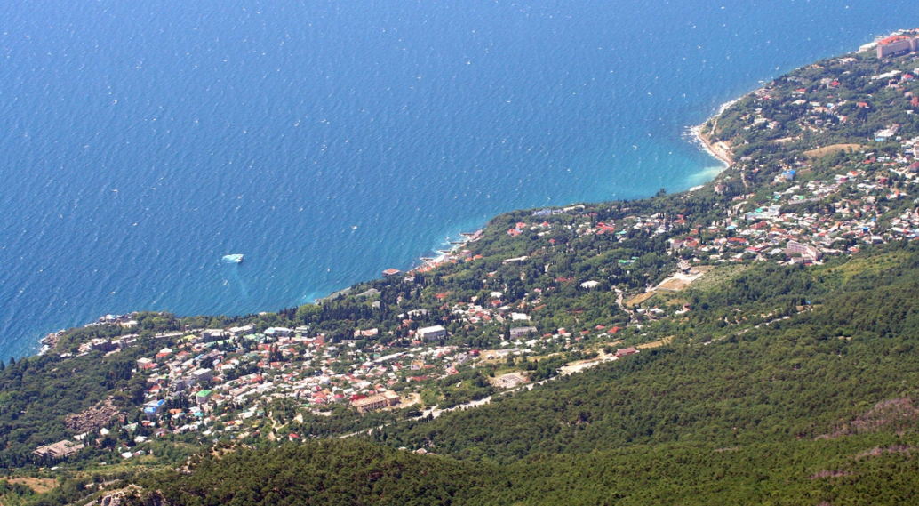

Slide 6
20 – января / День АРК / РК

Slide 7
Автономная Крымская ССР была образована 18 октября 1921 года в составе РСФСР. 5 мая 1929 после принятия новой конституции автономии получила наименование — Крымская АССР. 30 июня 1945 года эта автономная республика была преобразована в Крымскую область, которая 26 апреля 1954 года была передана в состав Украинской ССР.

Slide 8
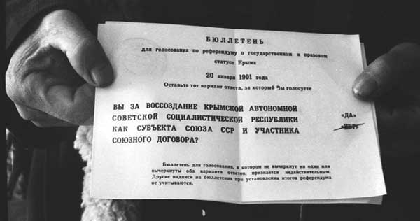
20 января 1991 года, состоялся всекрымский референдум, на котором большинство крымчан высказались за восстановление Крымской автономии (и эту свою волю жители Крыма подтвердили на всесоюзном референдуме 17 марта 1991 года). Это предопределило статус Крыма в составе Украины, а сама дата была учреждена как День Республики Крым.

Slide 9
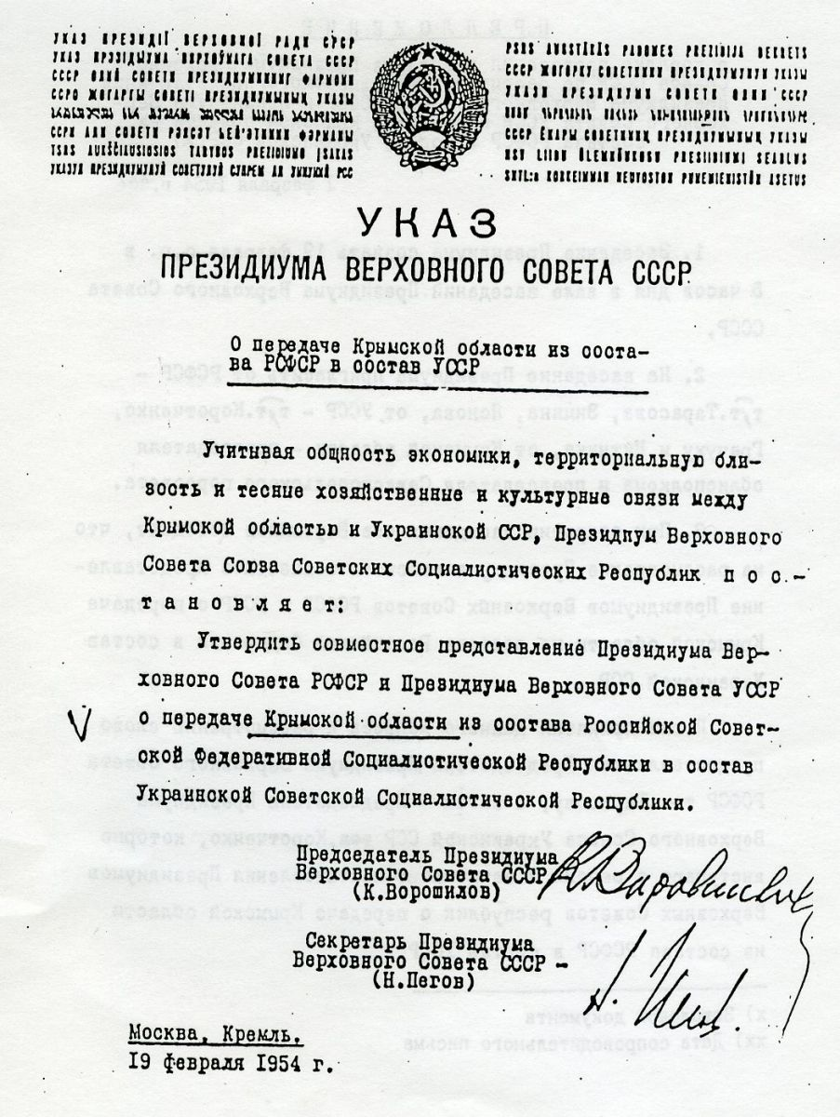
Необходимость передачи Крымской области в состав Украинской ССР в соответствующем указе объяснялась «общностью экономики, территориальной близостью и тесными хозяйственными и культурными связями между Крымской областью и Украинской ССР».
Издание указа часто называют личной инициативой тесно связанного с Украиной Первого секретаря ЦК КПСС Н. С. Хрущёва. Украинский историк Юрий Шаповал считает, что данное утверждение не соответствует истине и гораздо большую роль в передаче Крыма сыграли более влиятельные на тот момент Маленков, Ворошилов, Каганович и другие члены Президиума ЦК КПСС.

Slide 10
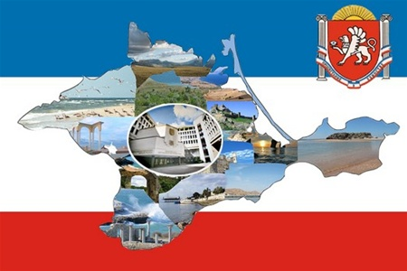
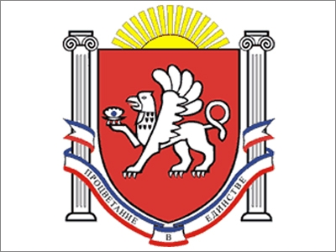
После провозглашения 24 августа 1991 года независимости Украины, 4 сентября чрезвычайная сессия Верховного Совета автономии приняла Декларацию о государственном суверенитете республики.
В феврале 1992 года Верховный Совет Крыма принимает Закон «О Республике Крым как официальном названии демократического государства Крым». Крымская АССР становится Республикой Крым.
6 мая седьмая сессия Верховного Совета Крыма принимает Конституцию Республики Крым. Независимая Украина к тому времени новой версии Основного Закона ещё не имела и пользовалась Конституцией УССР. Так что в вопросах конституционного и государственного строительства Крым шёл впереди Украины.

Slide 11
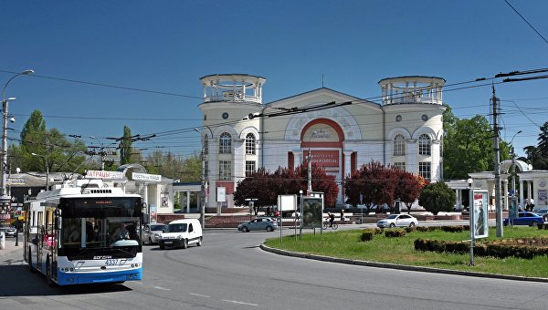
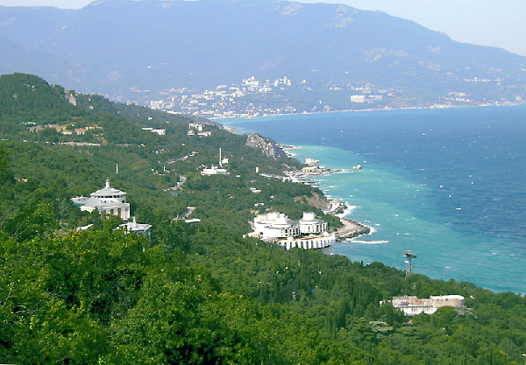
После непростых переговоров с Киевом и ряда взаимных уступок 30 июня принят Закон Украины «О разграничении полномочий между органами государственной власти Украины и Республики Крым».
17 марта 1995 года Верховный Совет Украины в одностороннем порядке отменил Конституцию автономии и около 40 законодательных актов, в том числе закон о президенте АРК. Однако, полуостров, вопреки многочисленным прогнозам, не превратился в очередную горячую точку, но большая часть политических достижений начала 90-х была потеряна.

Slide 12
Символика Республики Крым

Slide 13
Флаг Крымской Народной Республики
Флаг Крымской АССР (1921 г.)
Флаг Крымской АССР (1938 г.)

Slide 14
Таковым признано «полотнище, состоящее из трех горизонтально расположенных цветных полос: верхней — синего цвета, составляющей 1/6 ширины флага, средней — белого цвета, составляющей 4/6 ширины флага; нижней — красного цвета, составляющей 1/6 ширины флага».
В основу разработки флага были положены традиционные для вексикологии Юго-Востока Европы цвета.
Красная нижняя полоса флага символизирует героическую и трагическую историю Крыма, память об уроках прошлого.
Верхняя синяя — надежду на благополучное будущее. Средняя белая обозначает равенство всех культур и народов полуострова, стремление к гражданскому миру.
Авторы флага: А.В.Мальгин и В.А.Трусов.

Slide 15
В 1783 году, после присоединения территории бывшего Крымского ханства к Российской империи, его земли были включены во вновь созданнуюТаврическую область с центром в Симферополе.
Герб области был утверждён 8 марта 1784 года: золотой щит с чёрным двуглавым императорским орлом, на груди орла помещался лазуревый щиток с золотым восьмиконечным крестом. В описании герба подчёркивалось, что этот крест «был прислан от Греческих Императоров в Россию, тогда, когда восприято Великими Князьями крещение» (Великий князь Владимир, который ввёл христианство на Руси в 988 году, сам крестился чуть ранее по настоянию Византии в Херсонесе Таврическом, на территории современного Севастополя).

Slide 16
В 1921 году на территории Крыма была создана Автономная Крымская ССР в составе РСФСР. Герб Автономной Крымской ССР отличался от герба РСФСР лишь присутствием надписей на крымско-татарском (в арабской графике) и русском языках: «Кр. С. С. Р.» и «Пролетарии всех стран, соединяйтесь!».

Slide 17
В 1938 году письменность крымско-татарского языка была переведена с латинизированного алфавита на кириллическую основу, в соответствии с этим произошли изменения и в гербе Крымской АССР

Slide 18
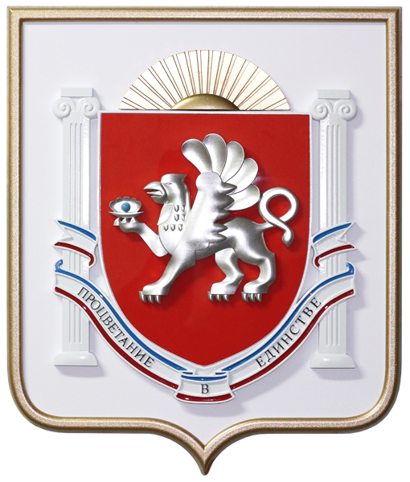
В основу символики Герба положено традиционное для Крыма с эпохи античности изображение грифона, который, являясь объединяющим символом, выражает идеи взаимопроникновения культур и природного и культурного разнообразия Крыма. Грифон, держащий в лапе жемчужину (символ уникального уголка планеты), читается как хранитель республики. Варяжский щит герба — напоминание о торговых путях, проходивших и проходящих через Крым, колонны — символы прошлых цивилизаций, оставивших свои следы на полуострове.
Авторы герба: Г.Б.Ефетов, А.В.Мальгин, В.А.Трусов, В.А.Ягупов.

Slide 19
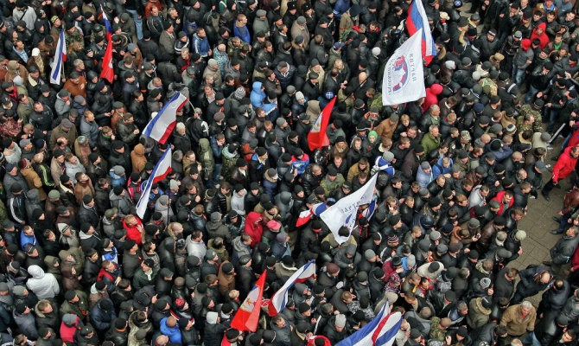
В Крыму проживают два миллиона
человек (мужчин 46%, женщин 54%).
Среди них больше всего русских — 59%, украинцы — 24%, крымские татары — 12%.

